Slide 1

Центральное управление Федеральной службы по экологическому,
технологическому и атомному надзору
«АВАРИЙНОСТЬ И ТРАВМАТИЗМ ПРИ ЭКСПЛУАТАЦИИ ВЗРЫВОПОЖАРООПАСНЫХ ОБЪЕКТОВ ХРАНЕНИЯ
И ПЕРЕРАБОТКИ РАСТИТЕЛЬНОГО СЫРЬЯ, НА ОБЪЕКТАХ НЕФТЕХИМИЧЕСКОЙ И НЕФТЕГАЗОПЕРЕРАБАТЫВАЮЩЕЙ ПРОМЫШЛЕННОСТИ, ХИМИЧЕСКОГО КОМПЛЕКСА
И ТРАНСПОРТИРОВАНИЯ ОПАСНЫХ ВЕЩЕСТВ»
Доклад государственного инспектора отдела общего промышленного надзора по Ярославской и Костромской областям
Ингликовой Анастасии Вячеславовны
15 сентября 2026 г.

Slide 2

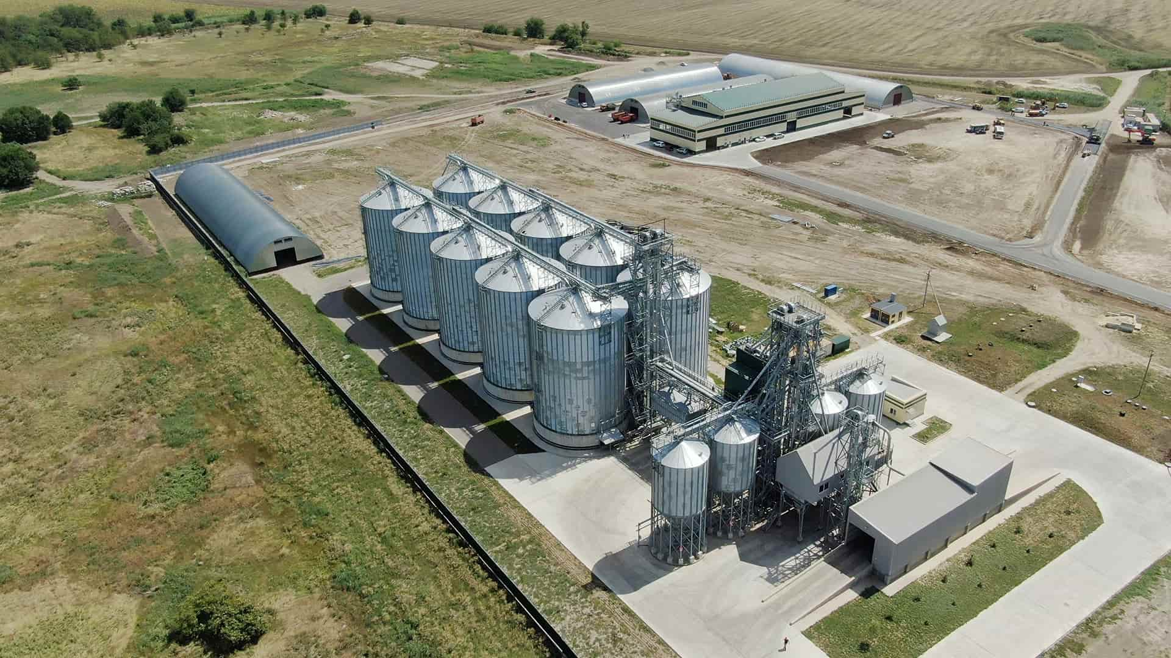
Центральное управление Федеральной службы по экологическому,
технологическому и атомному надзору
2

Slide 3
Центральное управление Федеральной службы по экологическому,
технологическому и атомному надзору
АВАРИИ НА ВЗРЫВОПОЖАРООПАСНЫХ ПРОИЗВОДСТВЕННЫХ ОБЪЕКТАХ ХРАНЕНИЯ И ПЕРЕРАБОТКИ РАСТИТЕЛЬНОГО СЫРЬЯ
ЗА 2025 ГОД НЕ ЗАРЕГИСТРИРОВАНЫ,
НО
ЗАФИКСИРОВАН РОСТ СМЕРТЕЛЬНОГО ТРАВМИРОВАНИЯ
3

Slide 4
Центральное управление Федеральной службы по экологическому,
технологическому и атомному надзору
Несчастные случаи на ОПО
11.04.2025 на ОПО «Элеватор», эксплуатируемом ООО «КУРСКАГРОТЕРМИНАЛ», при проведении разгрузки на завальной яме автомобиль с подсолнечником опрокинулся и прижал работника к системе аспирации, который в результате получил травмы, несовместимые с жизнью.
Основными организационно-техническими причинами несчастного случая явились нарушение работником трудового распорядка и дисциплины труда, необеспечение контроля со стороны руководителей и ответственных должностных лиц подразделения организации за ходом выполнения работ.
4

Slide 5
Центральное управление Федеральной службы по экологическому,
технологическому и атомному надзору
Несчастные случаи на ОПО
20.05.2025 несчастный случай со смертельным исходом произошел с работником подрядной организации на ОПО «Элеватор», при выполнении плановых ремонтных работ по демонтажу стяжки пола надсилосного этажа.
Основной организационно-технической причиной явилось отсутствие технологической карты или другой технической документации на выполняемую работу (не составление акта обследования, необеспечение безопасности работников при выполнении строительно-монтажных работ).
5

Slide 6
Центральное управление Федеральной службы по экологическому,
технологическому и атомному надзору
Анализ несчастных случаев на ОПО
Необходимость усиления контроля со стороны руководства
и ответственных должностных лиц поднадзорных организаций, эксплуатирующих такие объекты, за соблюдением требований промышленной безопасности при обслуживании и ремонте оборудования, а также при организации работ по защите персонала
от травмирования.
6

Slide 7
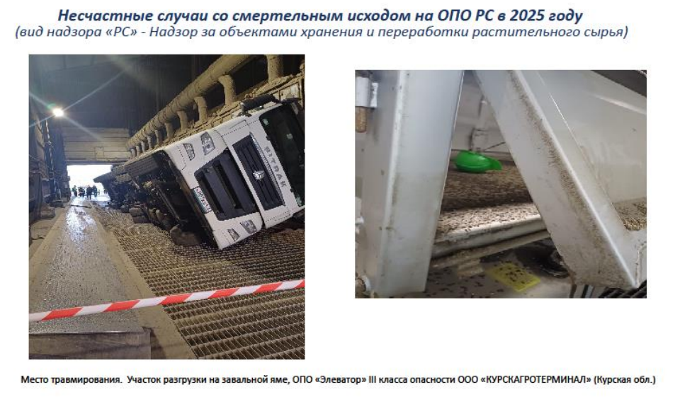
Центральное управление Федеральной службы по экологическому,
технологическому и атомному надзору
7

Slide 8
Центральное управление Федеральной службы по экологическому,
технологическому и атомному надзору
Аварии на опасных производственных объектах
03.03.2025 в г. Уфа на ОПО «Установка гидроочистки дизельного топлива» произошел хлопок в районе сепаратора на площади примерно 100 кв.м. с возгоранием. Пострадавших нет.
Технические причины аварии
Пожар произошел в результате разгерметизации трубок секций аппарата воздушного охлаждения, в результате интенсивного коррозионного износа с внутренней стороны трубок с последующим воспламенением образовавшейся газовоздушной смеси от открытого пламени горелок печи.
Организационные причины аварии
Внесение изменений в аппаратное оформление без внесения изменений в проектную документацию или документацию на техническое перевооружение.
8

Slide 9
Центральное управление Федеральной службы по экологическому,
технологическому и атомному надзору
Аварии на опасных производственных объектах
09.03.2025 в Оренбургской области на ОПО «Установка переработки конденсата» произошло возгорание в машинном зале установки переработки конденсата. Пострадавших нет.
Технические причины аварии
Неудовлетворительная эксплуатация центробежного насоса, выразившаяся в отсутствие системы контроля за состоянием подшипников по температуре с сигнализацией, срабатывающей при достижении предельных значений.
Организационные причины аварии
Необеспечение контроля со стороны руководителей и специалистов при эксплуатации центробежного насоса, выразившееся в не осуществлении производственного контроля в области промышленной безопасности.
9

Slide 10
Центральное управление Федеральной службы по экологическому,
технологическому и атомному надзору
Аварии на опасных производственных объектах
06.01.2026 в г. Уфа на ОПО «Топливное производство» в районе колонны К-5 установки АВТ-4 произошло загорание трубопровода III фракции, ориентировочно на площади 30 кв.м., установка АВТ-4 аварийно-остановлена. Пострадавших нет.
Технические причины аварии
Разгерметизация трубопровода из-за коррозионно-эроизионного износа стенки трубы при эксплуатации с параметрами превышающими паспортные значения.
Организационные причины аварии
Произведен монтаж в отсутствие проекта технологического трубопровода установки с дальнейшей эксплуатации из материалов, не соответствующих требованиям, устойчивых в рабочих средах.
10

Slide 11
Центральное управление Федеральной службы по экологическому,
технологическому и атомному надзору
Аварии на опасных производственных объектах
23.01.2026 на ОПО «Площадка нефтебазы п. Тикси" при производстве работ по перекачке топлива произошел неконтролируемый выброс (разлив) опасных веществ (нефтепродуктов) по причине не выключения перекачивающего насоса.
Технические причины аварии
Обвалование резервуарных площадок, было частично разрушено. Отсутствие проектной документации.
Организационные причины аварии
На дату аварии у организации отсутствовал действующий договор с профессиональной аварийно-спасательной службой или формированием, что не позволяло оперативно привлечь квалифицированные силы для ликвидации последствий разлива
11

Slide 12
Центральное управление Федеральной службы по экологическому,
технологическому и атомному надзору
Несчастные случаи на опасных производственных объектах
30.05.2025 на ОПО «Площадка производства изопренового каучука» в городе Стерлитамак при проведении газоопасных работ в колодце по снятию заглушки на свече трубопровода азота произошло воспламенение газовоздушной смеси.
Один человек погиб.
Несчастный случай со смертельным исходом произошел в результате воспламенения газовоздушной смеси углеводородов, скопившихся
при выделении из почвы внутри колодца, от внешнего источник (курение
на рабочем месте), в нарушении организации и проведения газоопасных работ.
12

Slide 13
Центральное управление Федеральной службы по экологическому,
технологическому и атомному надзору
Несчастные случаи на опасных производственных объектах
09.07.2025 при попытке открутить болты фланцевого соединения на дренажном трубопроводе серной кислоты возникла сложность и было принято решение срезать болт шлифмашинкой, при этом произошла утечка серной кислоты из разъема фланцевого соединения, которая попала на работников, пострадали два человека, которые получили химические ожоги серной кислотой 2-3 степени.
Причины
Неудовлетворительная организация производства работ, в том числе, нарушение допуска к работам с повышенной опасностью.
13

Slide 14
Центральное управление Федеральной службы по экологическому,
технологическому и атомному надзору
Несчастные случаи на опасных производственных объектах
09.08.2025 в г. Уфа при выполнении плановых работ по разгерметизации трубопровода произошел хлопок, пострадали 25 человек.
Причины
Не приняты меры по предотвращению эрозионное воздействие газожидкостного потока с наличием твердых частиц сажи (кокса), уносимых из колонны закалки пирогаза, что привело к утонению стенки трубопровода с дальнейшим раскрытием дефекта вследствие напряженно-деформационного состояния околошовной зоны сварного соединения катушки и ответвления тройника, с последующим выбросом хлористого водорода.
14

Slide 15
Центральное управление Федеральной службы по экологическому,
технологическому и атомному надзору
Благодарю за внимание!
15

